Slide 1
Стабильное достижение требуемого качества очищенной воды:
проблемы и пути их решения
,
Харькина О.В., к.т.н.,
Эксперт, кризис инженер-технолог по очистке сточных вод,
руководитель секции Отведение и очистка сточных вод ЭТС РАВВ
Член группы оценки проектных решений очистных сооружений при Минстрое РФ

Slide 2
Причины реконструкции канализационных очистных сооружений:
Функциональное устаревание существующих сооружений;
Увеличение расходов поступающих сточных вод;
Изменение качественных показателей поступающих сточных вод
Необходимый результат при любой из причин реконструкции:
стабильное обеспечение требуемого качества очищенной воды при заданных качественных и количественных характеристик сточных вод, поступающих на канализационные очистные сооружения

Slide 3
Причины нового строительства КОС:
Отсутствие канализационных очистных сооружений;
Функциональное устаревание существующих сооружений;
Изменение требований к приему сточных вод в городскую канализационную сеть;
Изменение точки сброса очищенных вод
Необходимый результат при строительстве КОС:
стабильное обеспечение требуемого качества очищенной воды при заданных качественных и количественных характеристик сточных вод, поступающих на канализационные очистные сооружения.

Slide 4
Пути достижения требуемого качества очищенной воды:
Корректно составленное Техническое Задание
Проведение корректных расчетов технологических решений, сооружений и требований к оборудованию;
Корректно выполненный проект;
Технологические пуско-наладочные работы с выведением сооружений на проектное качество очищенной воды с проведением Эксплуатационного Теста;
Разработка корректного технологического регламента эксплуатации;
Технологическое обучение сотрудников службы эксплуатации для работы на конкретном объекте, внешняя консалтинговая поддержка и/или Программный Продукт «Потенциал» -помощник технолога – цифровая альтернатива
Все этапы должны быть выполнены профессионалами с профильным образованием и соответствующим опытом работы

Slide 5
Пути достижения требуемого качества очищенной воды:
Обработка входных данных поступающих сточных вод:
Качественные параметры сточных вод (значения БПК и ХПК, концентрации взвешенных веществ, соединений азота и фосфора, значения рН, щелочности, температура). Выбор корректных значений при обосновании схемы и расчете сооружений биологической очистки – является одной из ключевых задач, определяющих в конечном итоге возможность или невозможность достижения требуемого качества очистки.
!!!Проведение статистической математической обработки входных данных, в том числе, определение диапазона расчетных качественных параметров поступающих сточных вод как 15го - 85го процентилей (значения процентилей могут быть изменены технологом при соответствующем обосновании)
Расчетные расходы сточных вод:
- среднесуточный–используется только для расчета годовых эксплуатационных затрат;
- максимальный месячный расход;
- максимальный суточный расход;
- максимальный часовой расход сточных вод (м³/час).

Slide 6
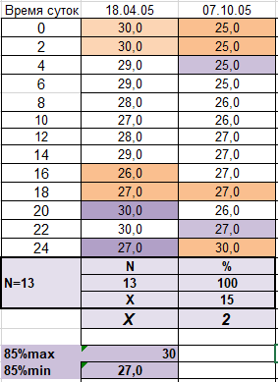
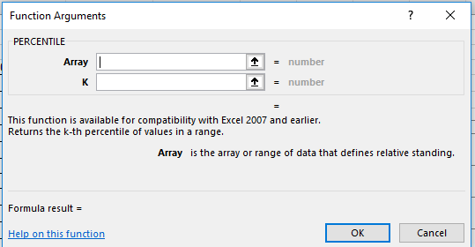
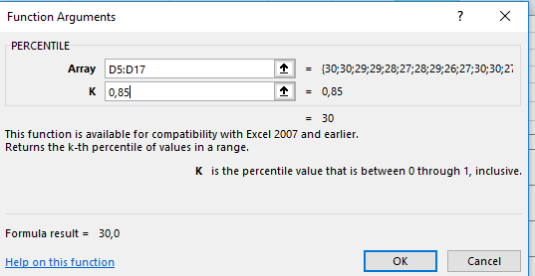
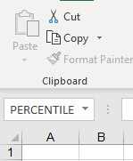
Пути достижения требуемого качества очищенной воды:
Обработка входных данных поступающих сточных вод:
.
Время суток | 18.04.05 | 07.10.05 | 26.06.06 | 09.10.06 | 25.06.07 | 08.08.07
0 | 30,0 | 25,0 | 22,0 | 27,0 | 19,0 | 23,0
2 | 30,0 | 25,0 | 22,0 | 29,0 | 19,0 | 23,0
4 | 29,0 | 25,0 | 22,0 | 37,0 | 20,0 | 24,0
6 | 29,0 | 25,0 | 22,0 | 36,0 | 20,0 | 25,0
8 | 28,0 | 26,0 | 21,0 | 32,0 | 21,0 | 25,0
10 | 27,0 | 26,0 | 20,0 | 25,0 | 23,0 | 28,0
12 | 28,0 | 27,0 | 20,0 | 23,0 | 24,0 | 26,0
14 | 29,0 | 27,0 | 20,0 | 22,0 | 23,0 | 25,0
16 | 26,0 | 27,0 | 19,5 | 27,0 | 23,0 | 28,0
18 | 27,0 | 27,0 | 19,0 | 30,0 | 23,0 | 25,0
20 | 30,0 | 26,0 | 18,0 | 30,0 | 24,0 | 22,0
22 | 30,0 | 27,0 | 18,0 | 28,0 | 24,0 | 27,0
24 | 27,0 | 30,0 | 18,0 | 27,0 | 24,0 | 29,0

Slide 7
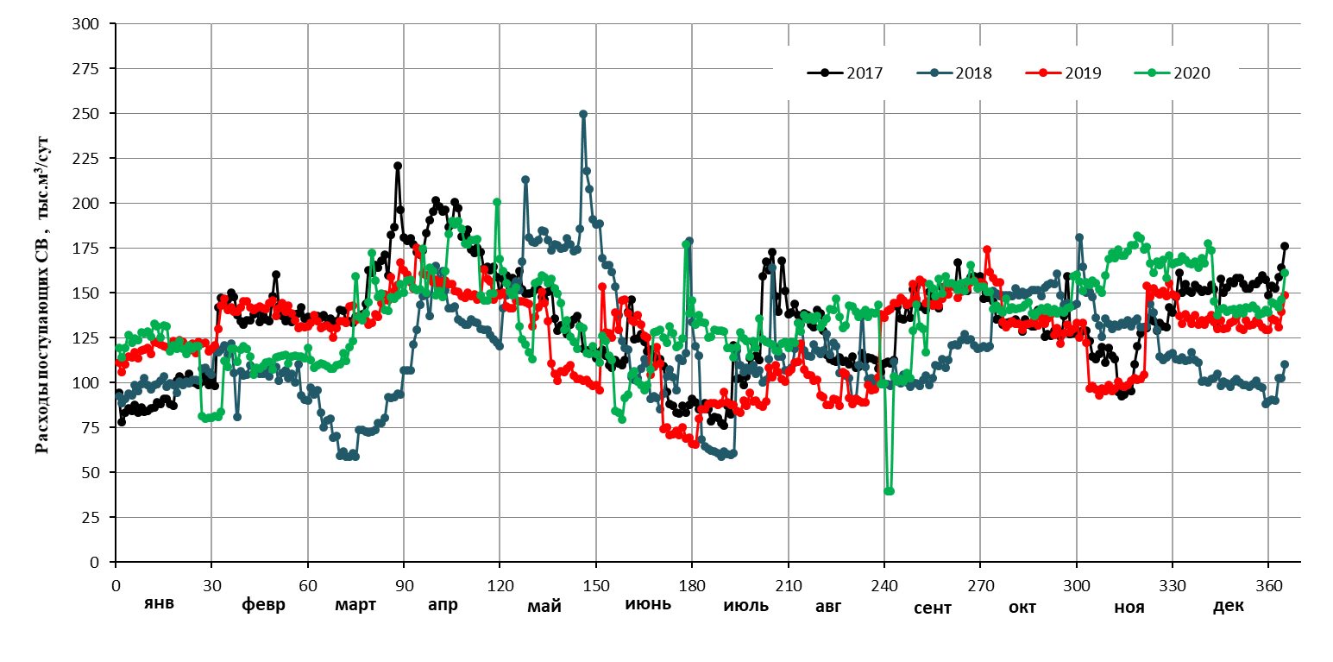
Пути достижения требуемого качества очищенной воды:
Обработка входных данных поступающих сточных вод:
.
1. Определен фактический среднесуточный расход (из массива 1460 значений за 2017-2020 г.г.):
Qср.,сут фактический = \\\\\\\\ м³/сут.
2. Определен максимальный суточный расход как 97% процентиль (из массива 1460 значений
за 2017-2020 г.г.), т.е. «отсечены» 3% максимальных значений.
Qmax,сут расчетный = \\\\\\\ м³/сут.
!!! Принимать за расчетный фактический максимальный суточный расход или отсекать А% максимальных значений – определяется только технологом. Значение А определяется технологом.

Slide 8
Пути достижения требуемого качества очищенной воды:
Расчетные расходы сточных вод, поступающих на очистные сооружения г.\\\\\\\
год | Среднесуточный расход, м³/сут | Максимальный суточный расход, м³/сут | Максимальный месячный расход, м³/сут | Максимальный часовой расход, м³/час
2017-2020 | \\\\\\\\\ | \\\\\\\\\ | \\\\\\\\\ | \\\\\\\\\\
Расчетные коэффициенты неравномерности фактических расходов сточных вод, поступающих на очистные сооружения г.\\\\\\\
!!! (коэффициенты в таблице ниже приведены как результаты расчетов для рассматриваемого проекта. В каждом проекте данные коэффициенты будут свои. Их следует определять из показанного выше анализа расходных характеристик конкретного объекта)
год | Максимальный коэффициент суточной неравномерности | Максимальный коэффициент месячной неравномерности | Общий коэффициент неравномерности (СП)
2017-2020 | 1,46 | 1,29 | 1,633

Slide 9
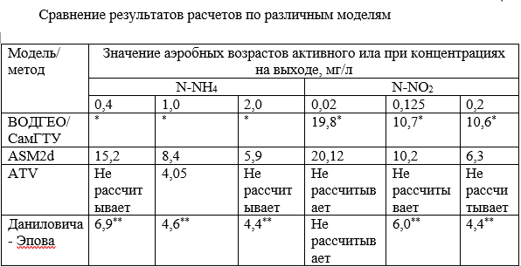
Проведение корректных расчетов очистных сооружений
Сравнение результатов расчетов по различным моделям [2]
Теоретическая модель ☺
Теоретическая модель ☺
Эмпирическая модель ☹
Эмпирическая модель ☹
!!! Модели ASM и ВОДГЕО/СамГТУ - теоретические модели, которые описывают реальные процессы биологической очистки сточных вод с помощью формул ферментативной кинетики и позволяют рассчитывать сооружений на любое требуемое качество очищенной воды с учетом скоростных характеристик процессов рассматриваемых сточных вод.
Модели ATV и Даниловича-Эпова (в основе которой также лежит ATV) являются эмпирическими моделями, что влечет за собой риски неполучения расчетного качества очищенной воды на сооружениях, которые находятся вне области сооружений, на которых авторами были проведены исследования при получении этих эмпирических моделей. Следует отметить, что расчеты по указанным теоретическим моделям можно осуществлять или вручную, или в excel.

Slide 10
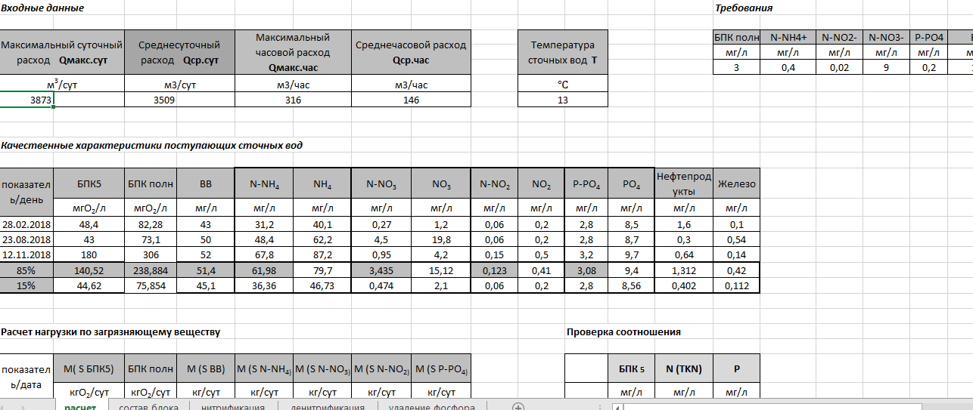
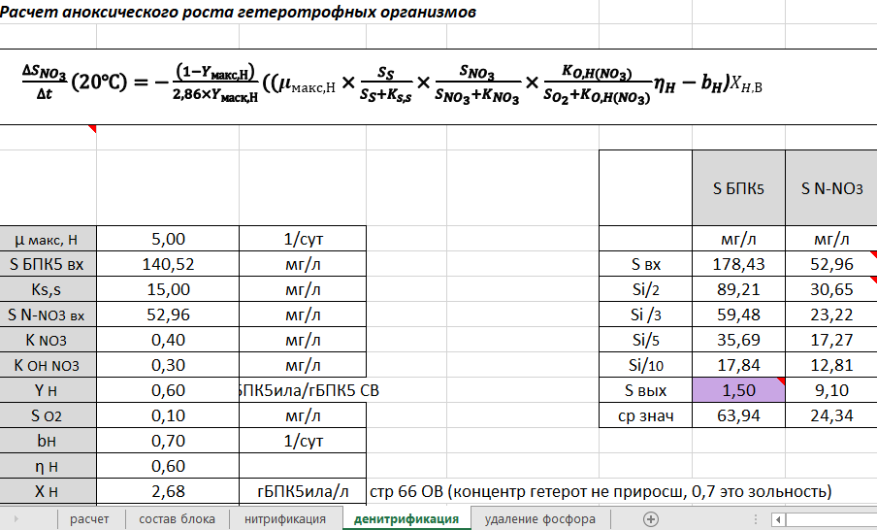
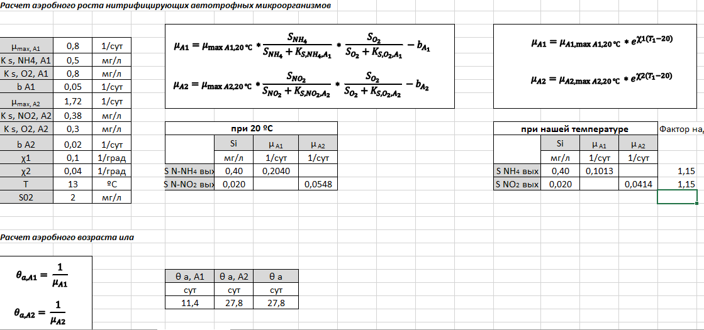
Пути достижения требуемого качества очищенной воды:
Расчет по ASM 2d
(Магистерская работа. Преподаватель Харькина О.В.)

Slide 11
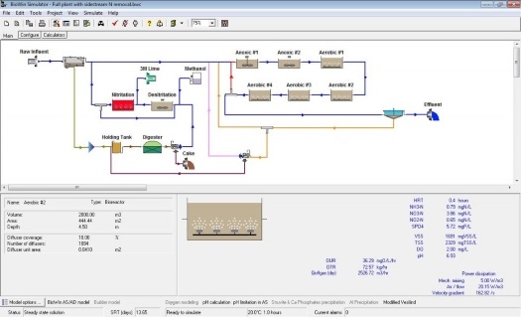
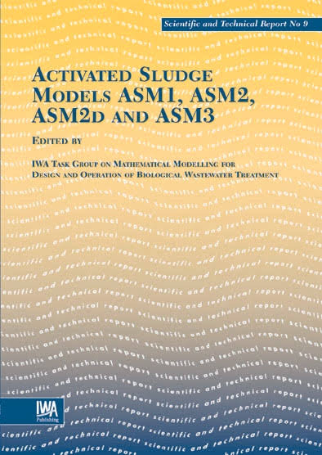
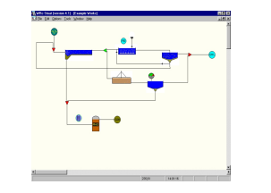
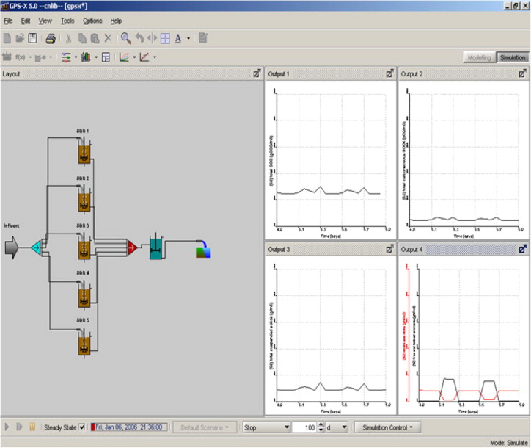
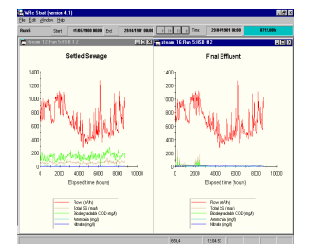
!!!! Программные продукты
Тем не менее, существует несколько импортных пакетов программ, реализующих расчеты по моделям ASM: Bio Win, GPS-X, STOAT и др., но это – «тяжелые» импортные англоязычные программные продукты, на которых могут работать только технологи экспертного уровня, так как данные программы требуют большого количества входных данных по фракционному составу сточных вод и активного ила, определение которых требует большого количества лабораторных и модельных тестов, которые могут проводить люди, имеющие соответствующих опыт конкретных исследований. Более того, технолог, который работает на данных Программных продуктах, должен иметь квалификацию, позволяющую понять, что Программы, в какой-то момент, выдает некорректный результат.

Slide 12
Потенциал –
Российский программный продукт технологического управления канализационными очистными сооружениями
По помощник
тен технолога:
ци цифровая
ал альтернатива
Потенциал – помощник технолога: цифровая альтернатива

Slide 13
Потенциал –
помощник технолога: цифровая альтернатива
Потенциал программный продукт для управления технологическими процессами канализационных очистных сооружений
ЭКСПЛУАТАЦИЯ
Анализ текущих данных с использованием математического аппарата статистики и теории вероятностей;
Пересчет конкретных очистных сооружений под текущие входные данные и параметры эксплуатации – расчет максимальной теоретической способности к очистке данных очистных сооружений (предела технологической эффективности) при помощи собственной математической модели OxiD-SM®
Сравнение с фактическим качеством очистки, выявление уязвимых мест и возможностей изменений условий эксплуатации для достижения предела технологической эффективности очистных сооружений;
Выдача рекомендаций по корректировке режима эксплуатации очистных сооружений

Slide 14
Потенциал позволяет:
эксплуатировать сооружения в оптимальном режиме - достижение максимальной эффективности при минимальных эксплуатационных затратах;
оперативно выявить причину недостижения требуемого качества очистки и оперативно давать рекомендации по решению проблемы;
эксплуатировать очистные сооружения на максимальной эффективности их работы при нештатных и аварийных ситуациях
сократить платежи за недостижение качества очищенных вод
рассчитывать качество очищенной воды при минимальных (вводимых в расчет технологом) эксплуатационных затратах и определять наиболее значимые эксплуатационные составляющие, которые можно уменьшить

Slide 15
ВЫВОДЫ:
Для обеспечения стабильного качества очищенной воды входные данные качественного и количественного состава сточных вод должны быть корректно математически обработаны и записаны в Техническом задании в виде соответствующего диапазона.
Стабильное обеспечение заданного качества очищенной воды в проектном диапазоне входных параметров сточных вод основывается на правильно выполненном расчете очистных сооружений.
Биологическая очистка сточных вод основывается на биохимических процессах, которые описываются математически формулами ферментативной кинетики, на основании чего, расчет аэротенков следует проводить по теоретическим моделям, основанных на формулах ферментативной кинетики. Применение эмпирических моделей несет в себе риски неполучения корректных результатов.
Необходимо в контрактах записывать юридическую и финансовую ответственность проектной организации/реализатора проекта за достижение заданного качества очищенной воды при проектном диапазоне входных параметров, как результат Эксплуатационного Теста.
Технологический регламент эксплуатации должен представлять собой документ, который описывает конкретные очистные сооружения и выдает эксплуатационные решения.
Следует проводить технологическое обучение сотрудников службы эксплуатации для работы на конкретном объекте с возможностью внешней консалтинговой поддержки.
Программный Продукт «Потенциал» (помощник технолога – цифровая альтернатива) позволяет технологу оперативно получать рекомендации для текущей ситуации с целью оптимального режима эксплуатации в различных ситуациях

Slide 16
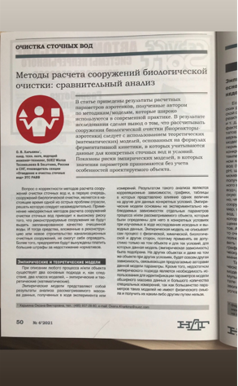
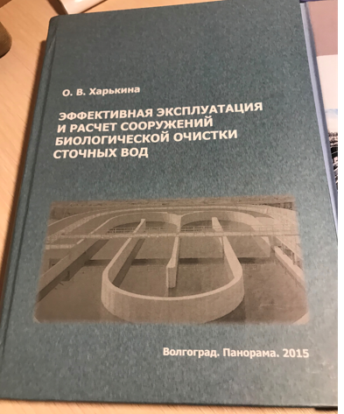
Литература
[1] – Харькина О.В. Эффективная эксплуатация сооружений биологической очистки, Волгоград, Панорама, 2015, 432 стр
[2] - Харькина О.В. Методы расчета сооружений биологической очистки: сравнительный анализ, журнал НДТ, №6, 2021

Slide 17
СПАСИБО ЗА ВНИМАНИЕ!
okh@watertec.ru

